Slide 1

Vocabulaire leçon D

Slide 2
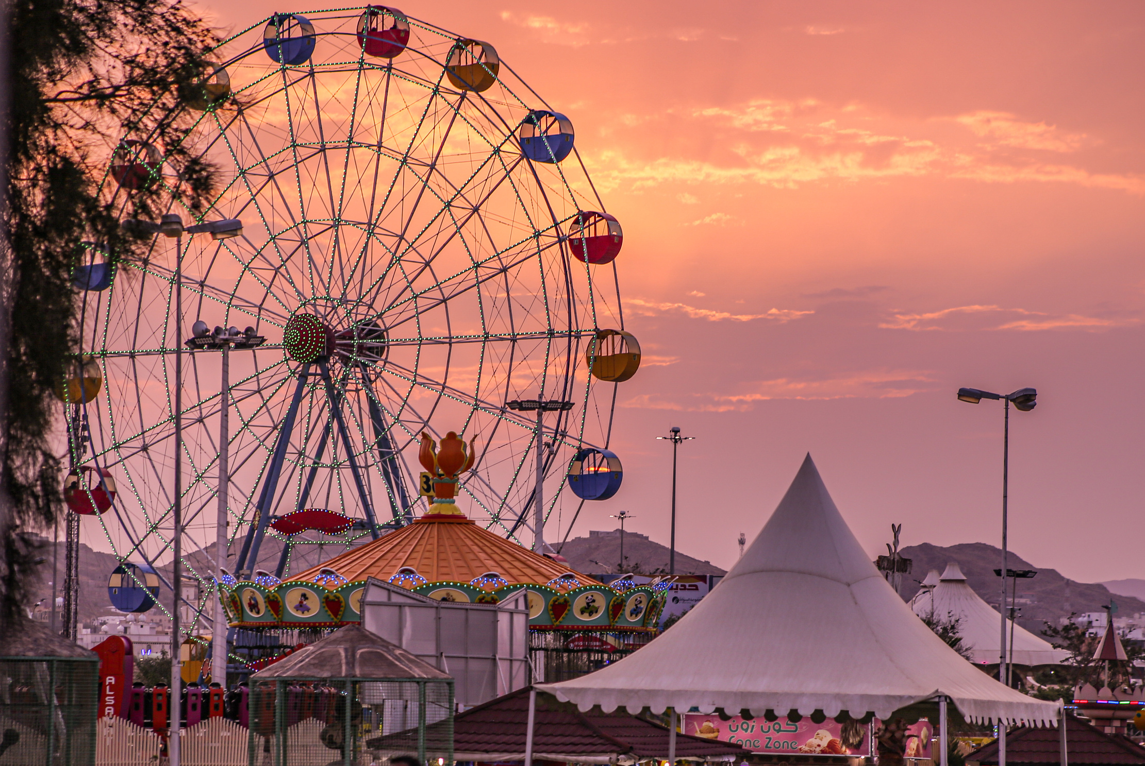
une foire /
la fête foraine
une fête avec des manèges, des jeux, des lumières et de la musique

Slide 3
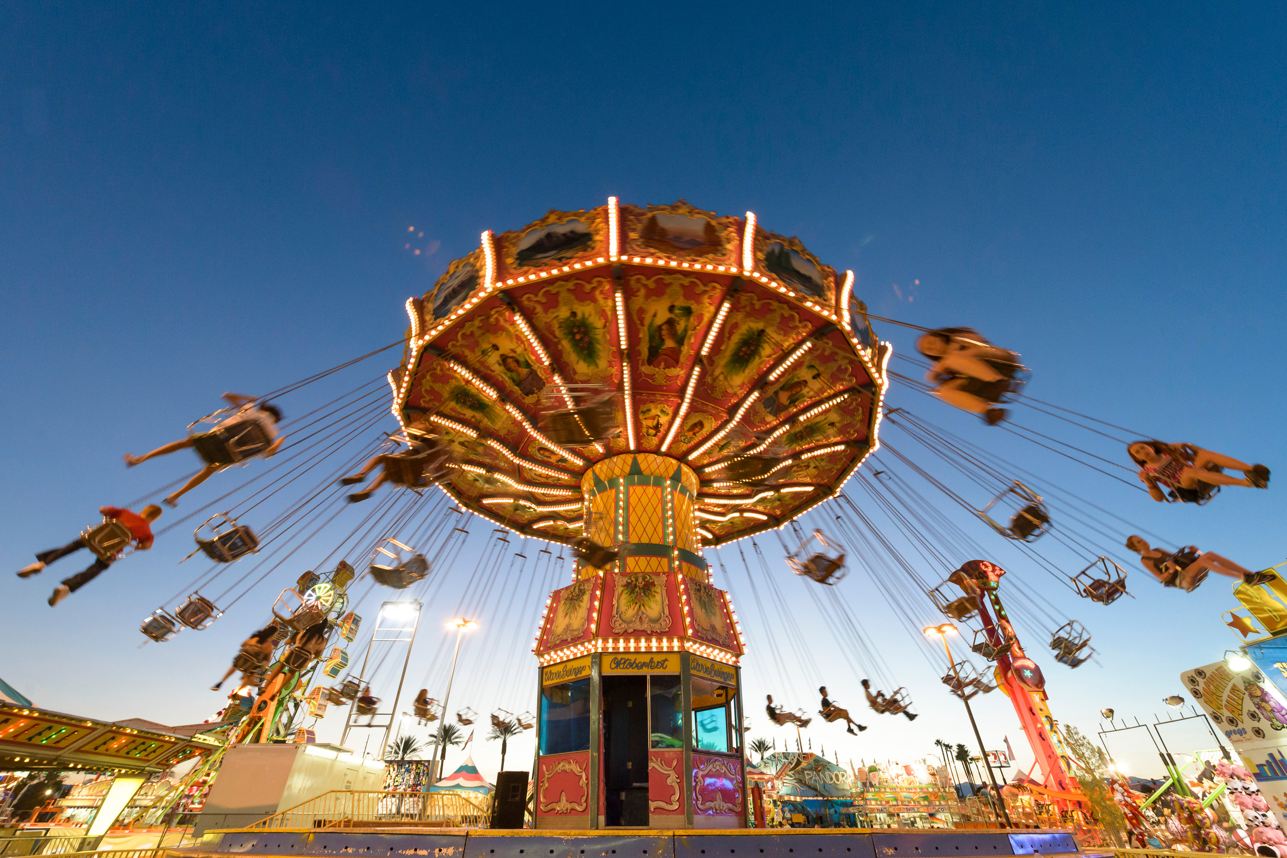
une attraction
une activité amusante qu’on peut faire comme un manège, un château gonflable ou une maison hantée.

Slide 4
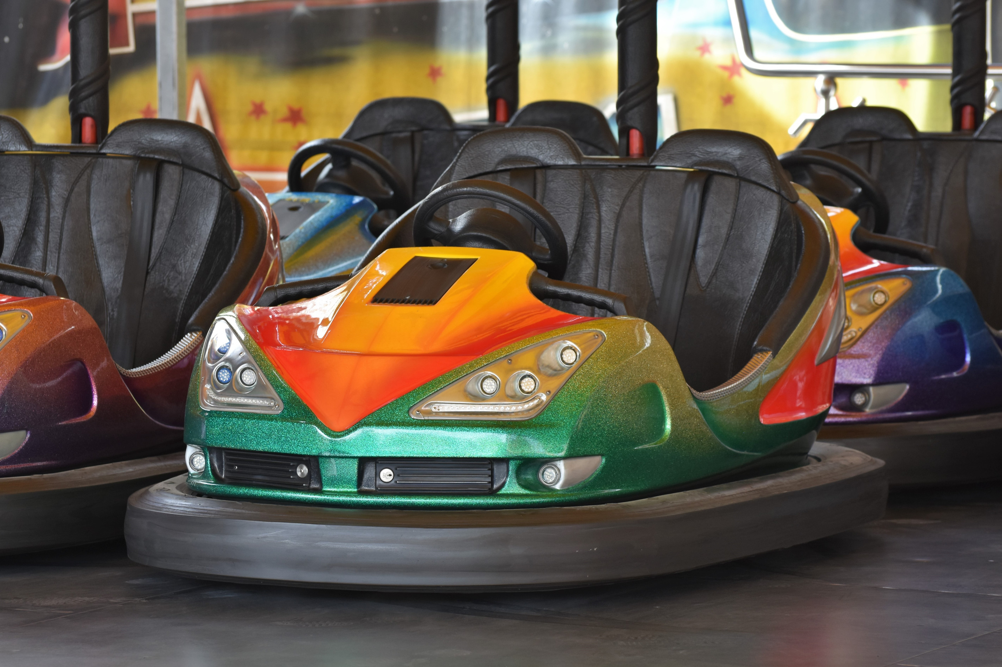
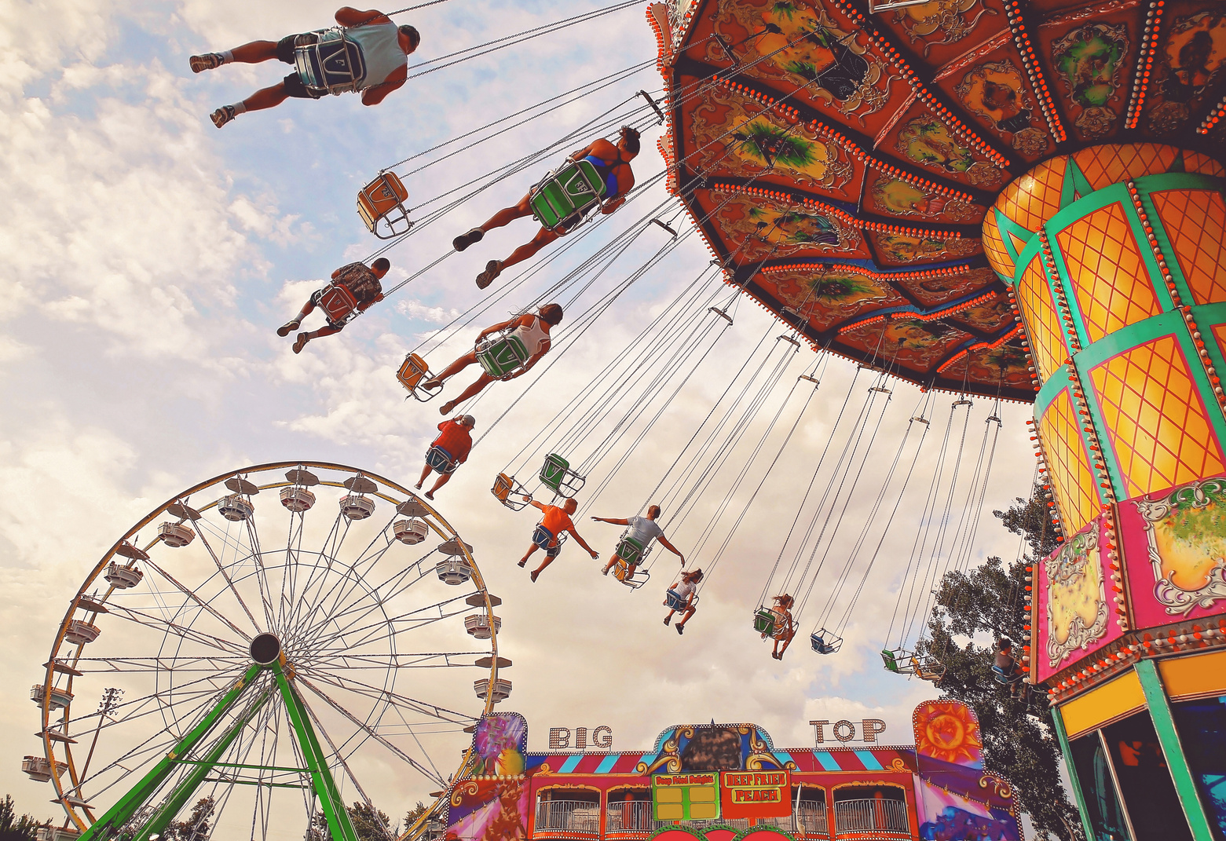
un manège /
faire un tour de manège
une machine qui tourne ou bouge, où on peut monter pour s’amuser (comme une roue ou les petites voitures).

Slide 5
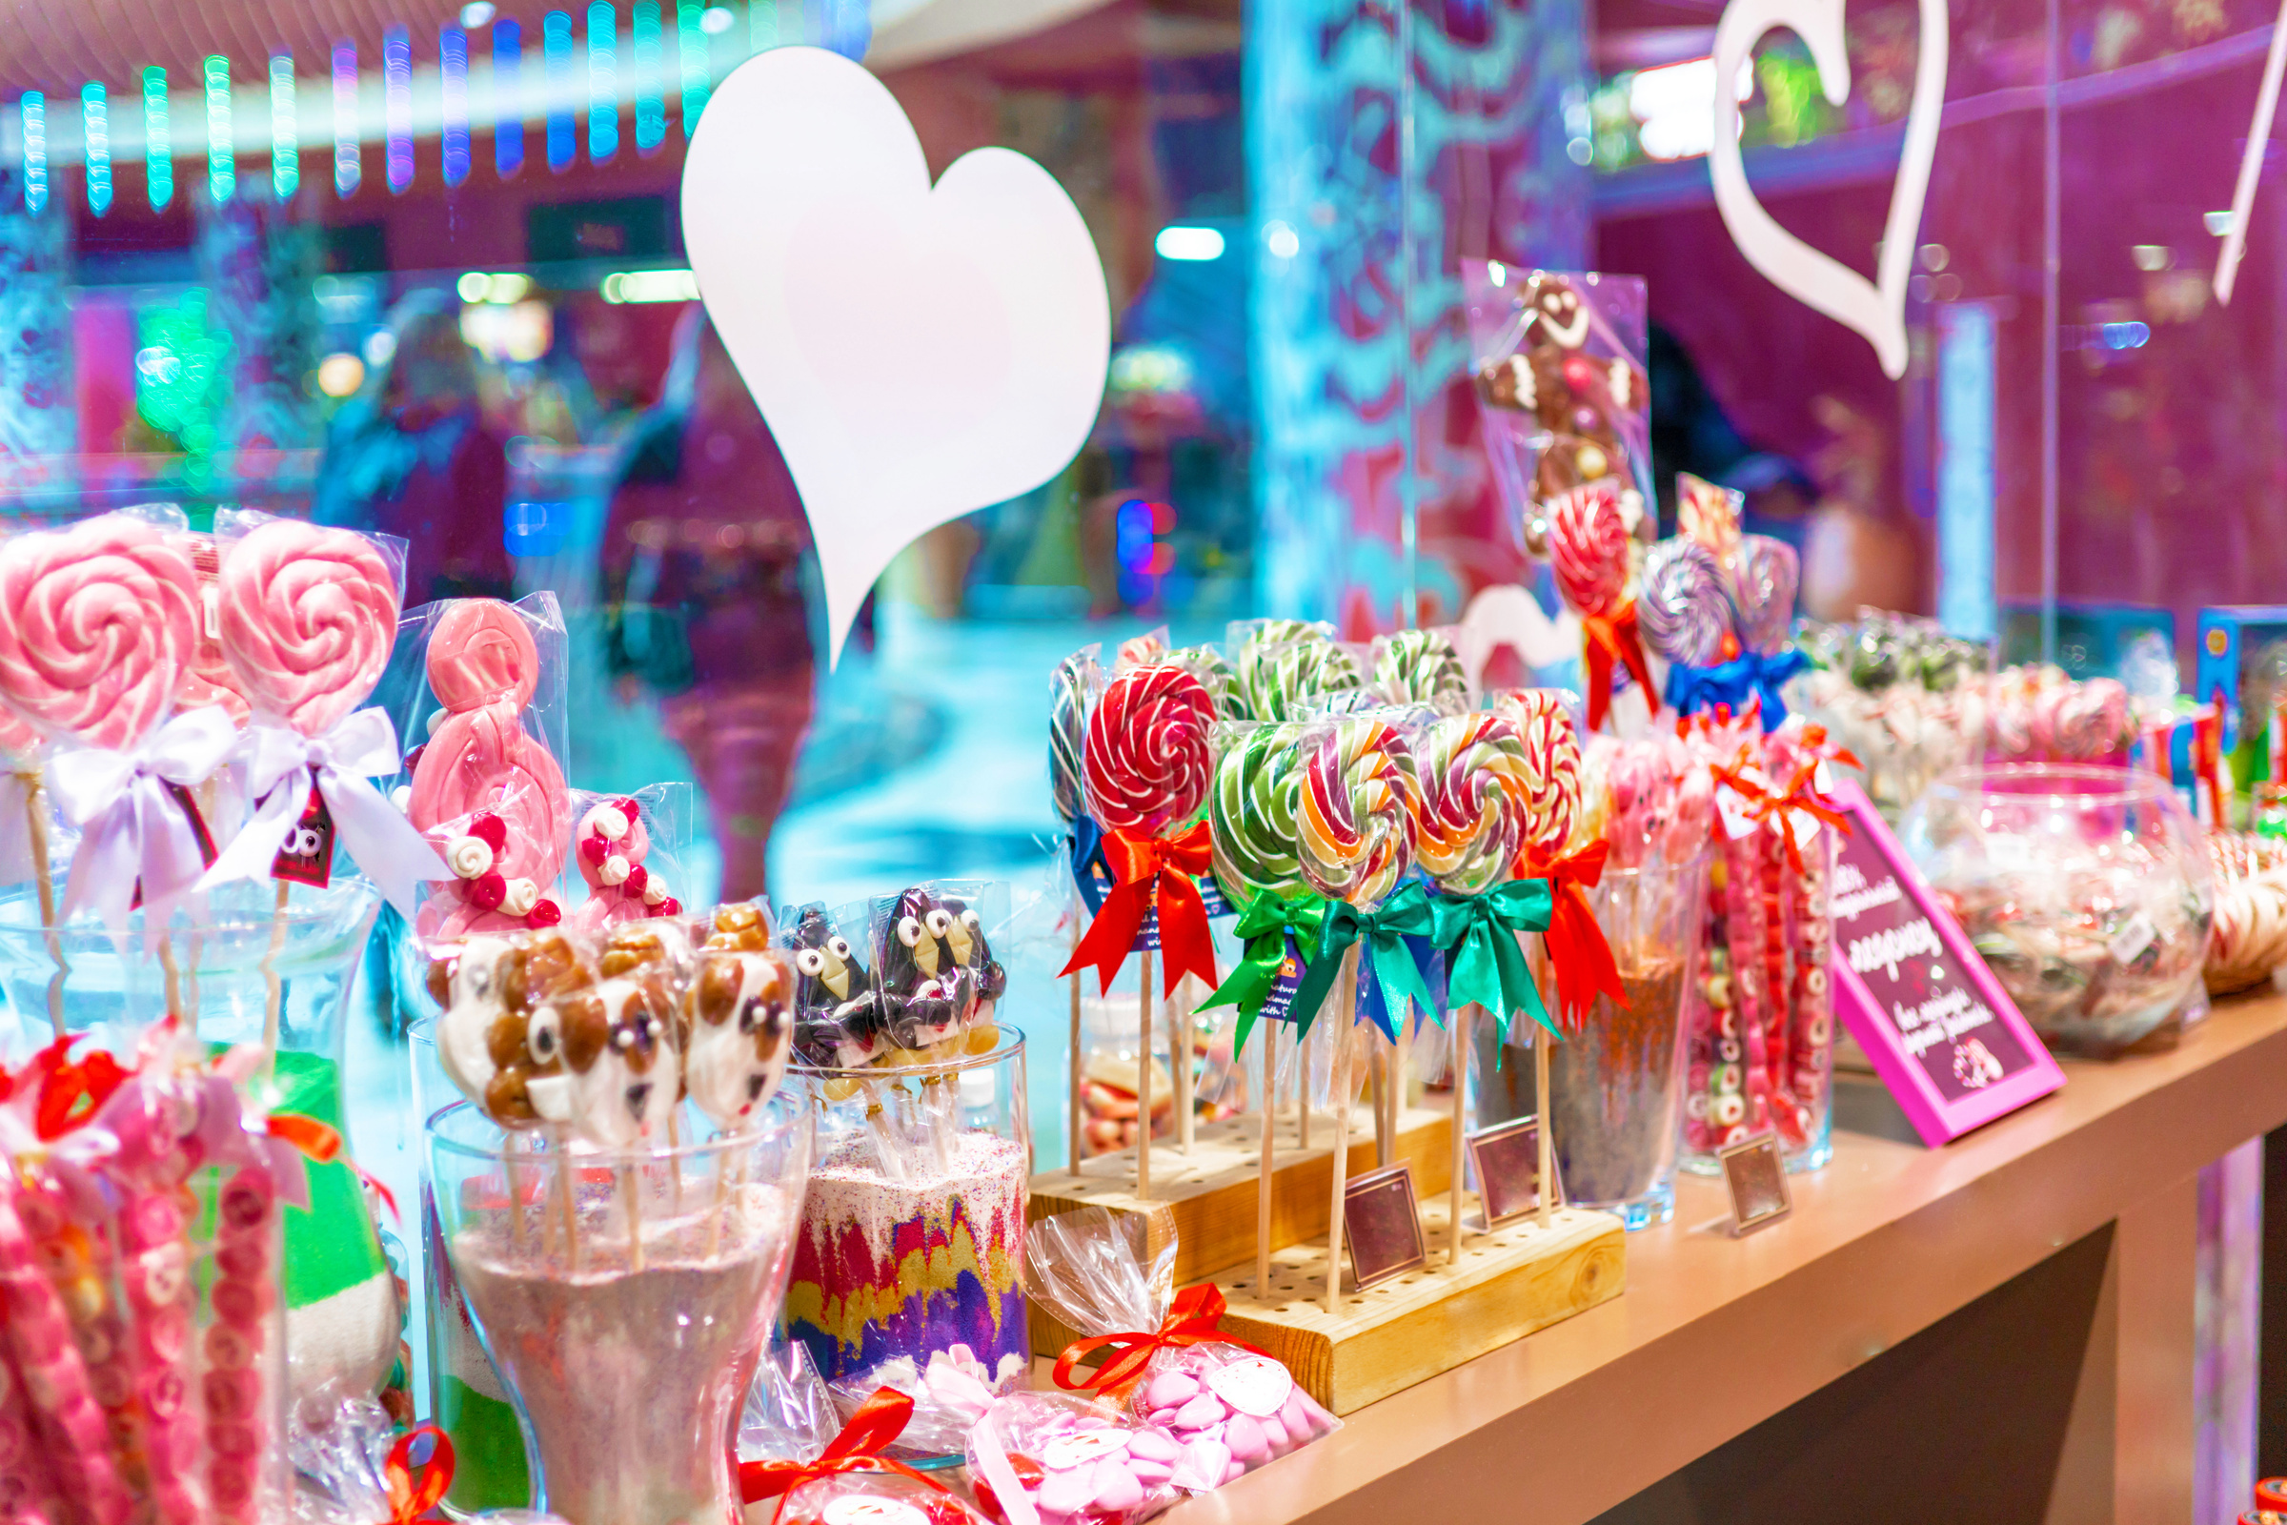
une boutique
un petit magasin où on peut
acheter des choses, comme des bonbons ou des jouets

Slide 6
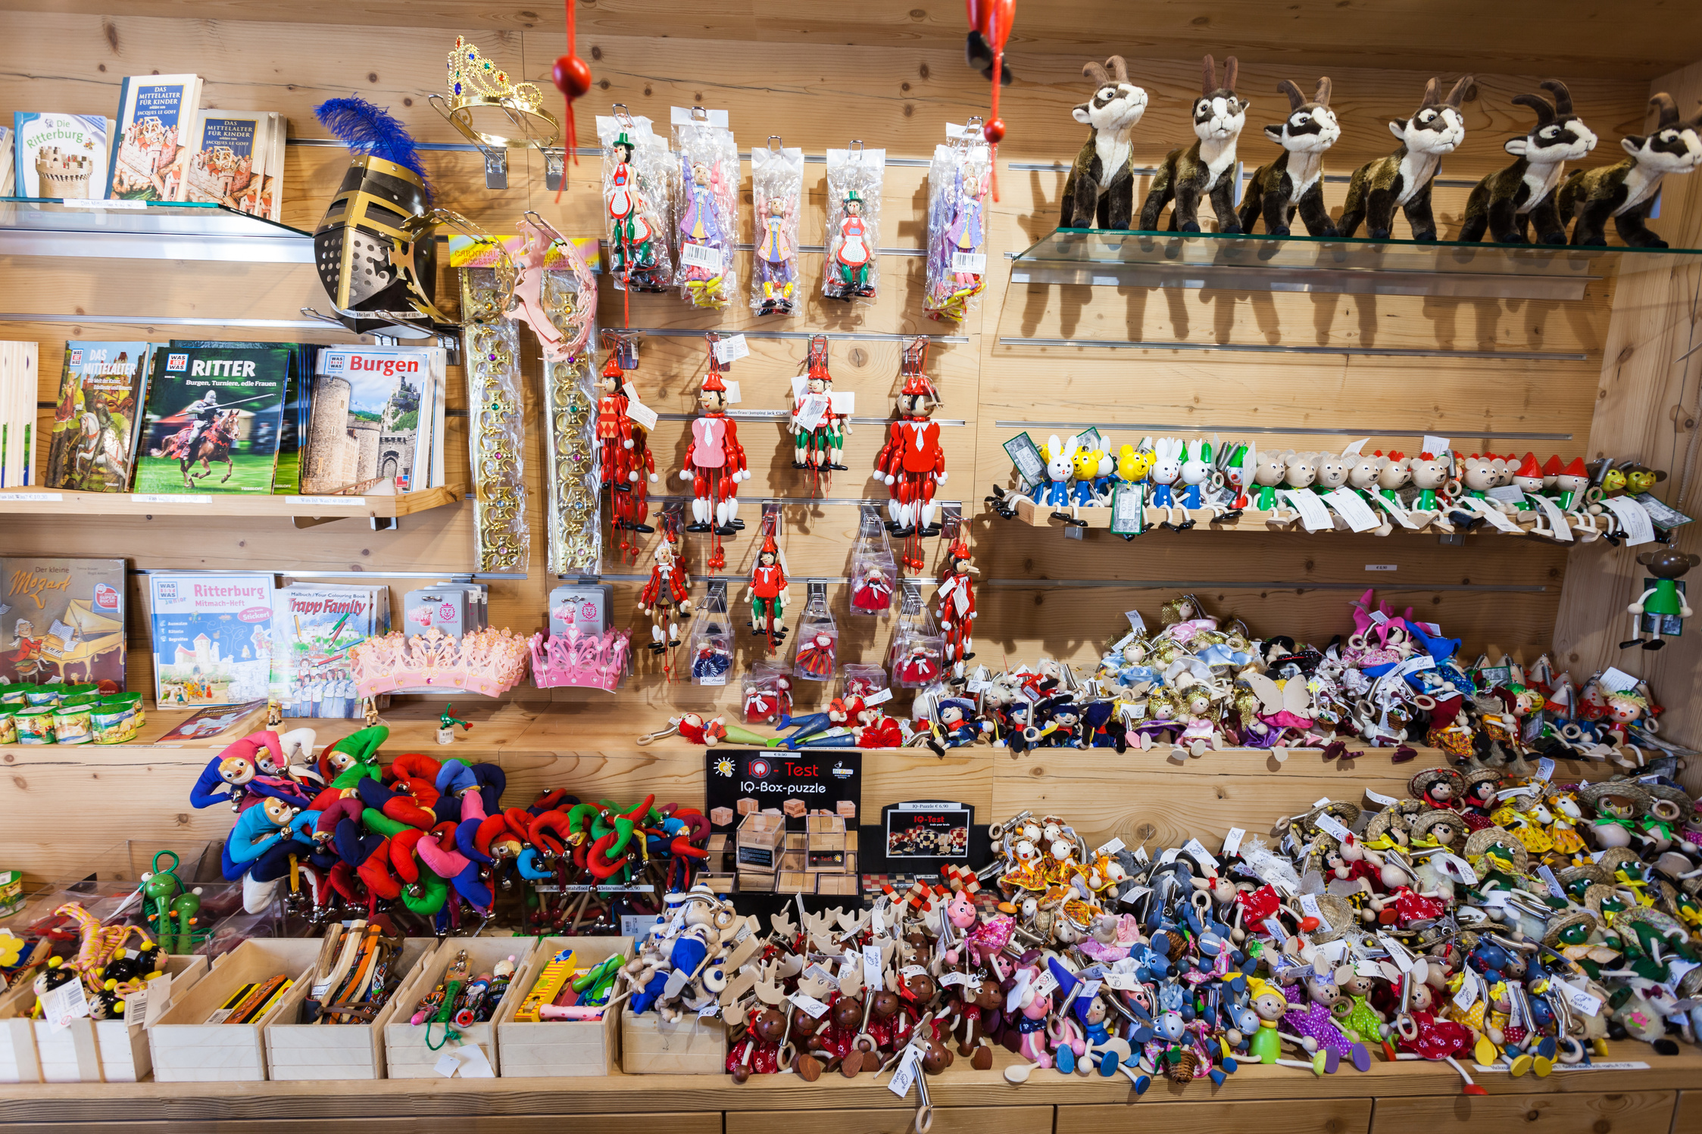
un souvenir
un petit objet qu’on achète pour
se rappeler d’un moment spécial,
comme une peluche ou
un porte-clé.

Slide 7
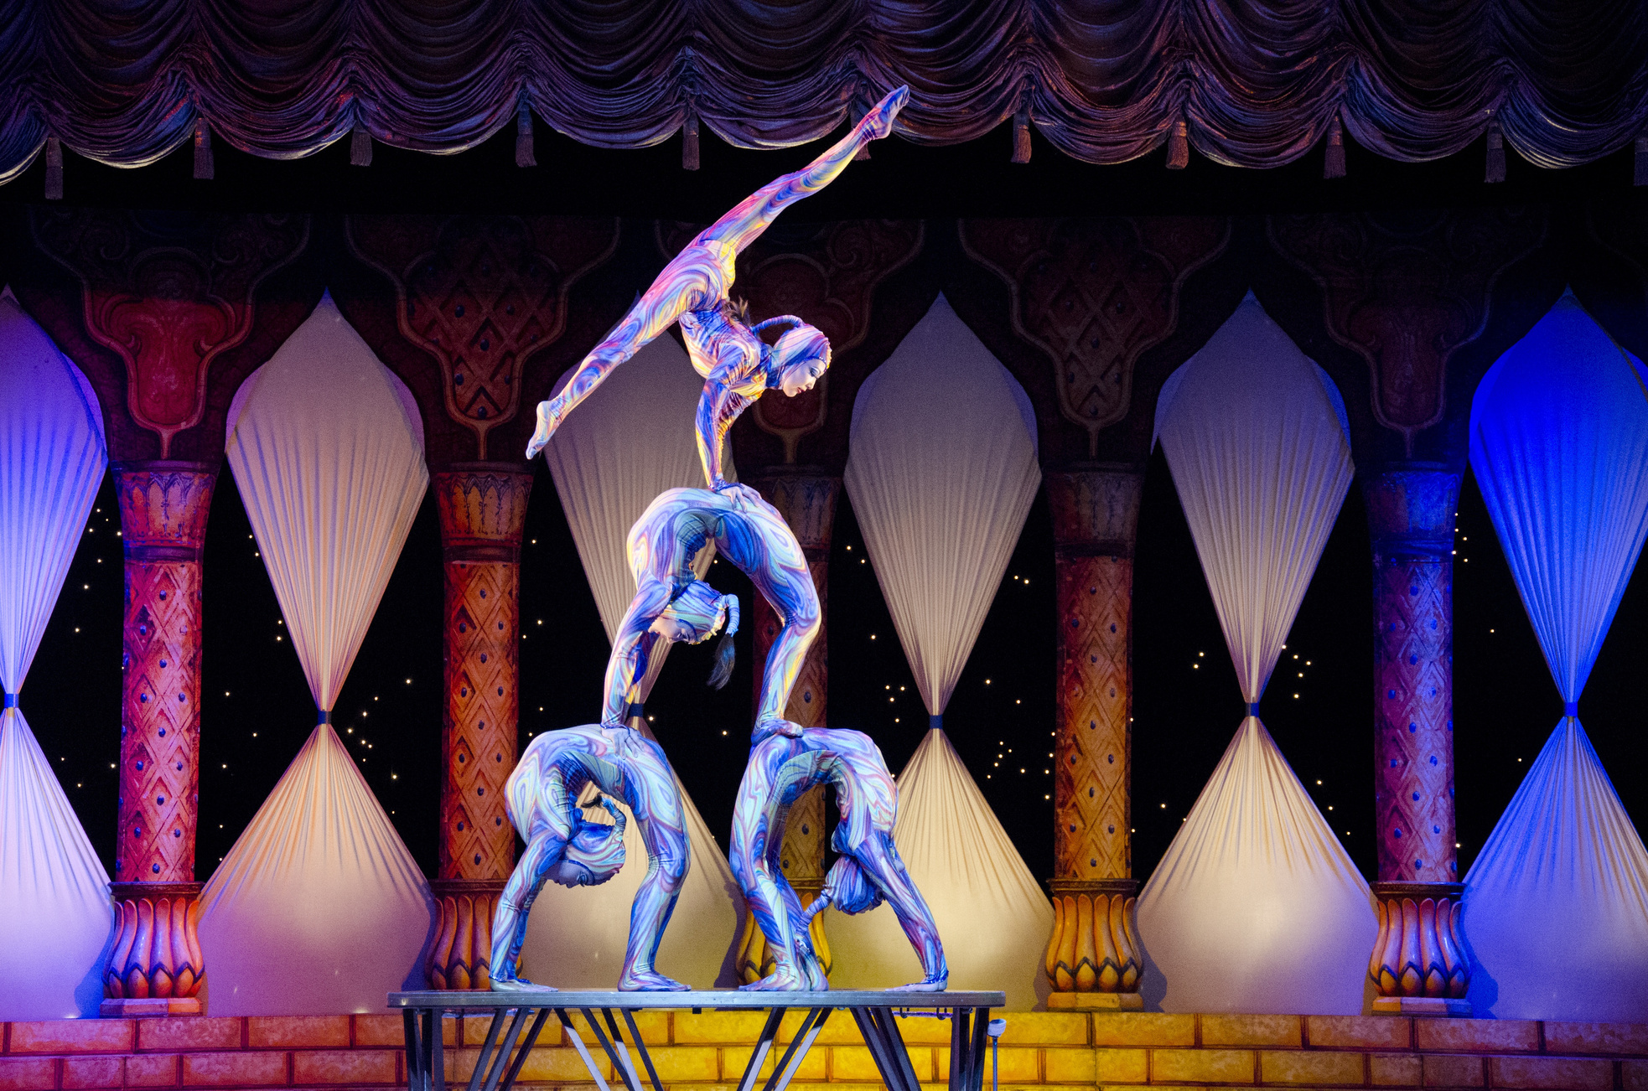
un spectacle
un moment où on regarde
quelque chose d’amusant,
comme des magiciens ou
des acrobates

Slide 8
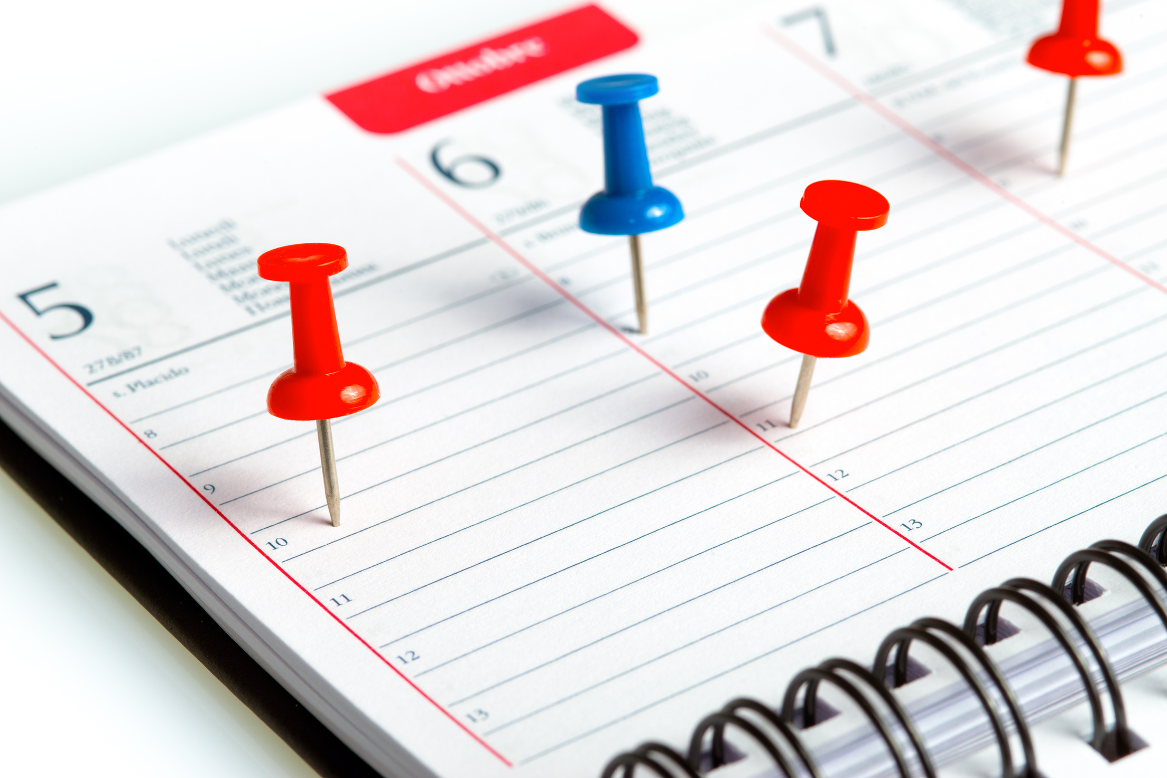
un horaire
une liste avec les heures pour savoir quand les choses commencent (comme les spectacles ou
l’ouverture de la foire)

Slide 9
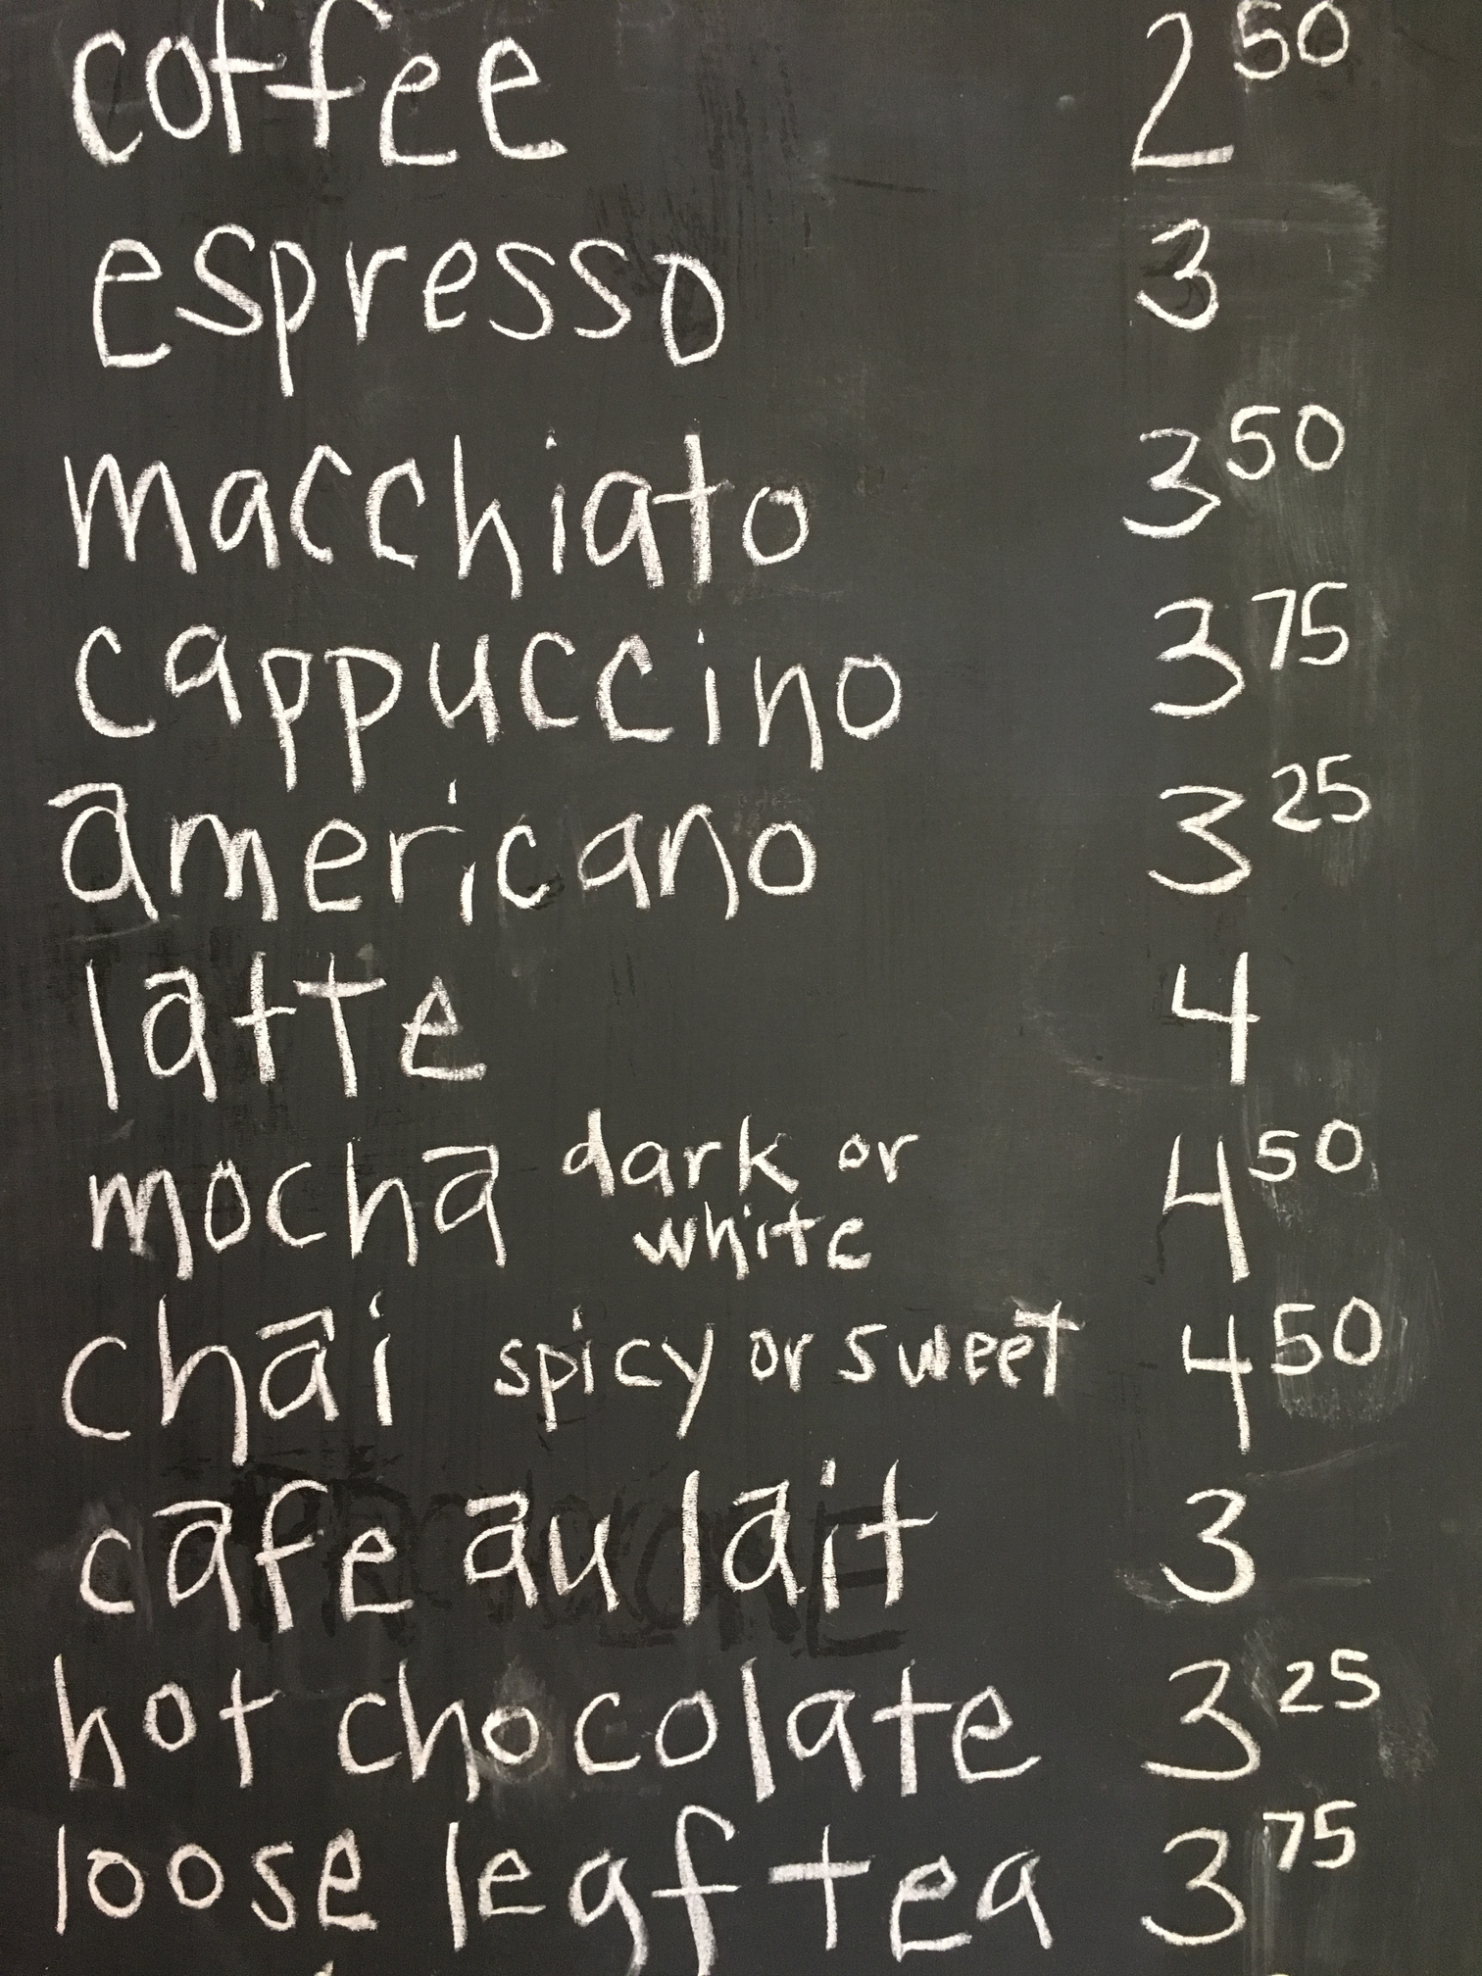
le coût
le prix qu’il faut payer
pour faire une activité ou acheter quelque chose

Slide 10
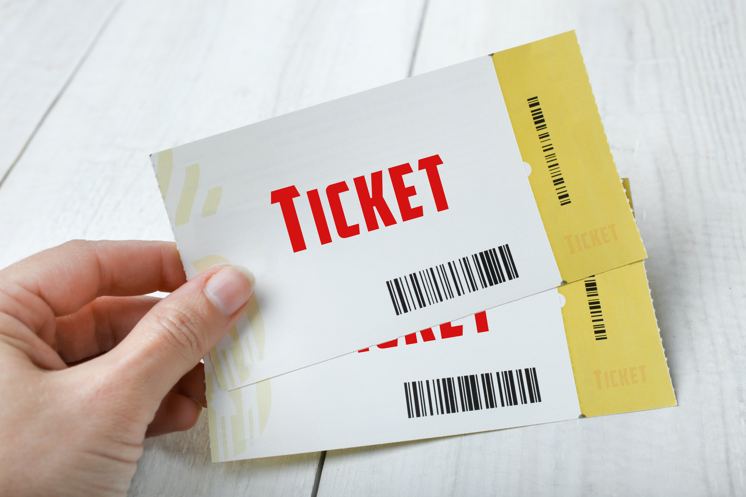
Une entrée
permet d’entrer dans un
endroit comme un billet ou
payer pour pouvoir y accéder

Slide 11

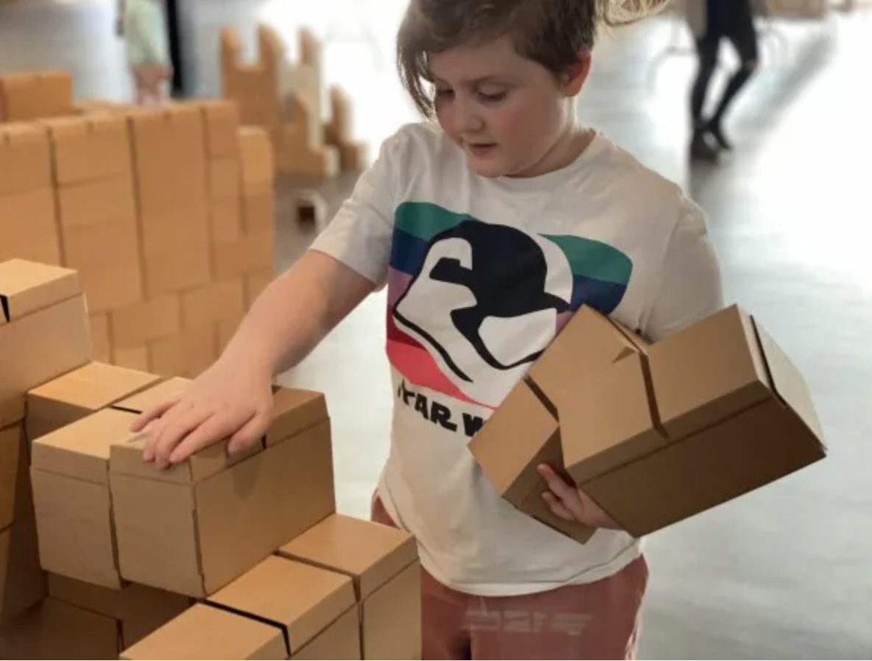
Soutien pour l’article :
Le carton une source inépuisable

Slide 12

le carton
un matériau fait de papier
très épais.

Slide 13
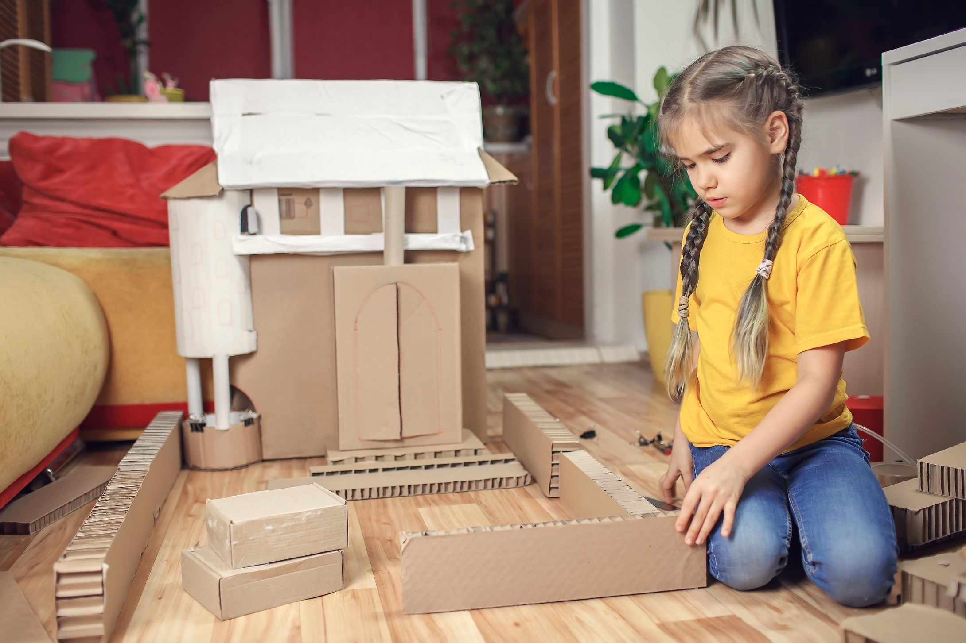
le bricolage
quand on fabrique, répare ou
décore des choses
avec ses mains

Slide 14
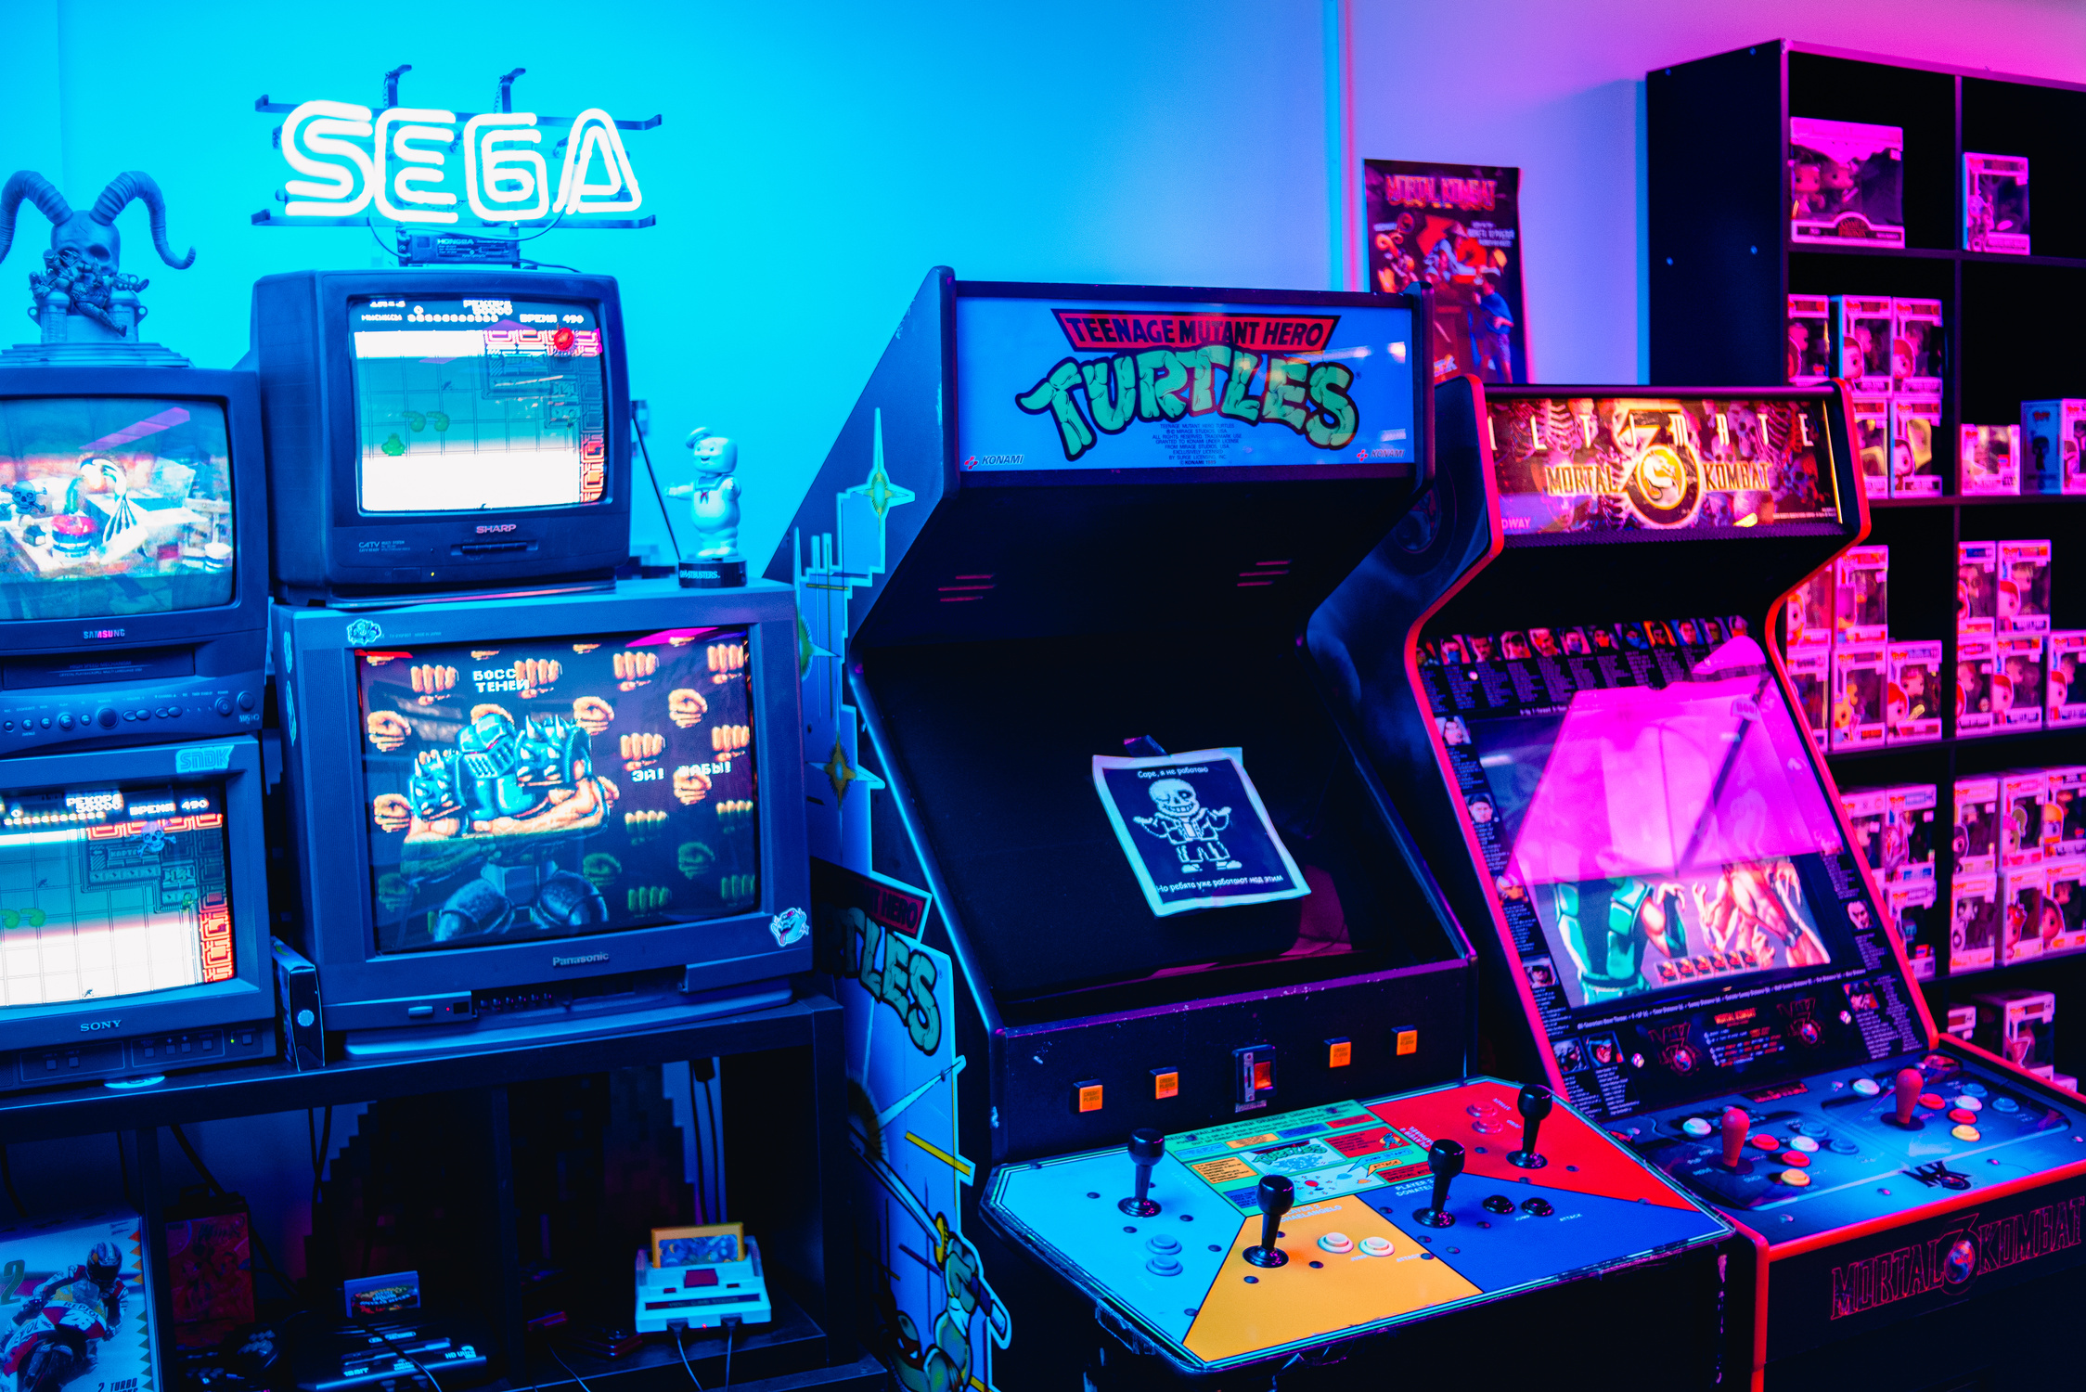
une arcade
un endroit où on peut jouer
à des jeux vidéo ou
des jeux électroniques

Slide 15
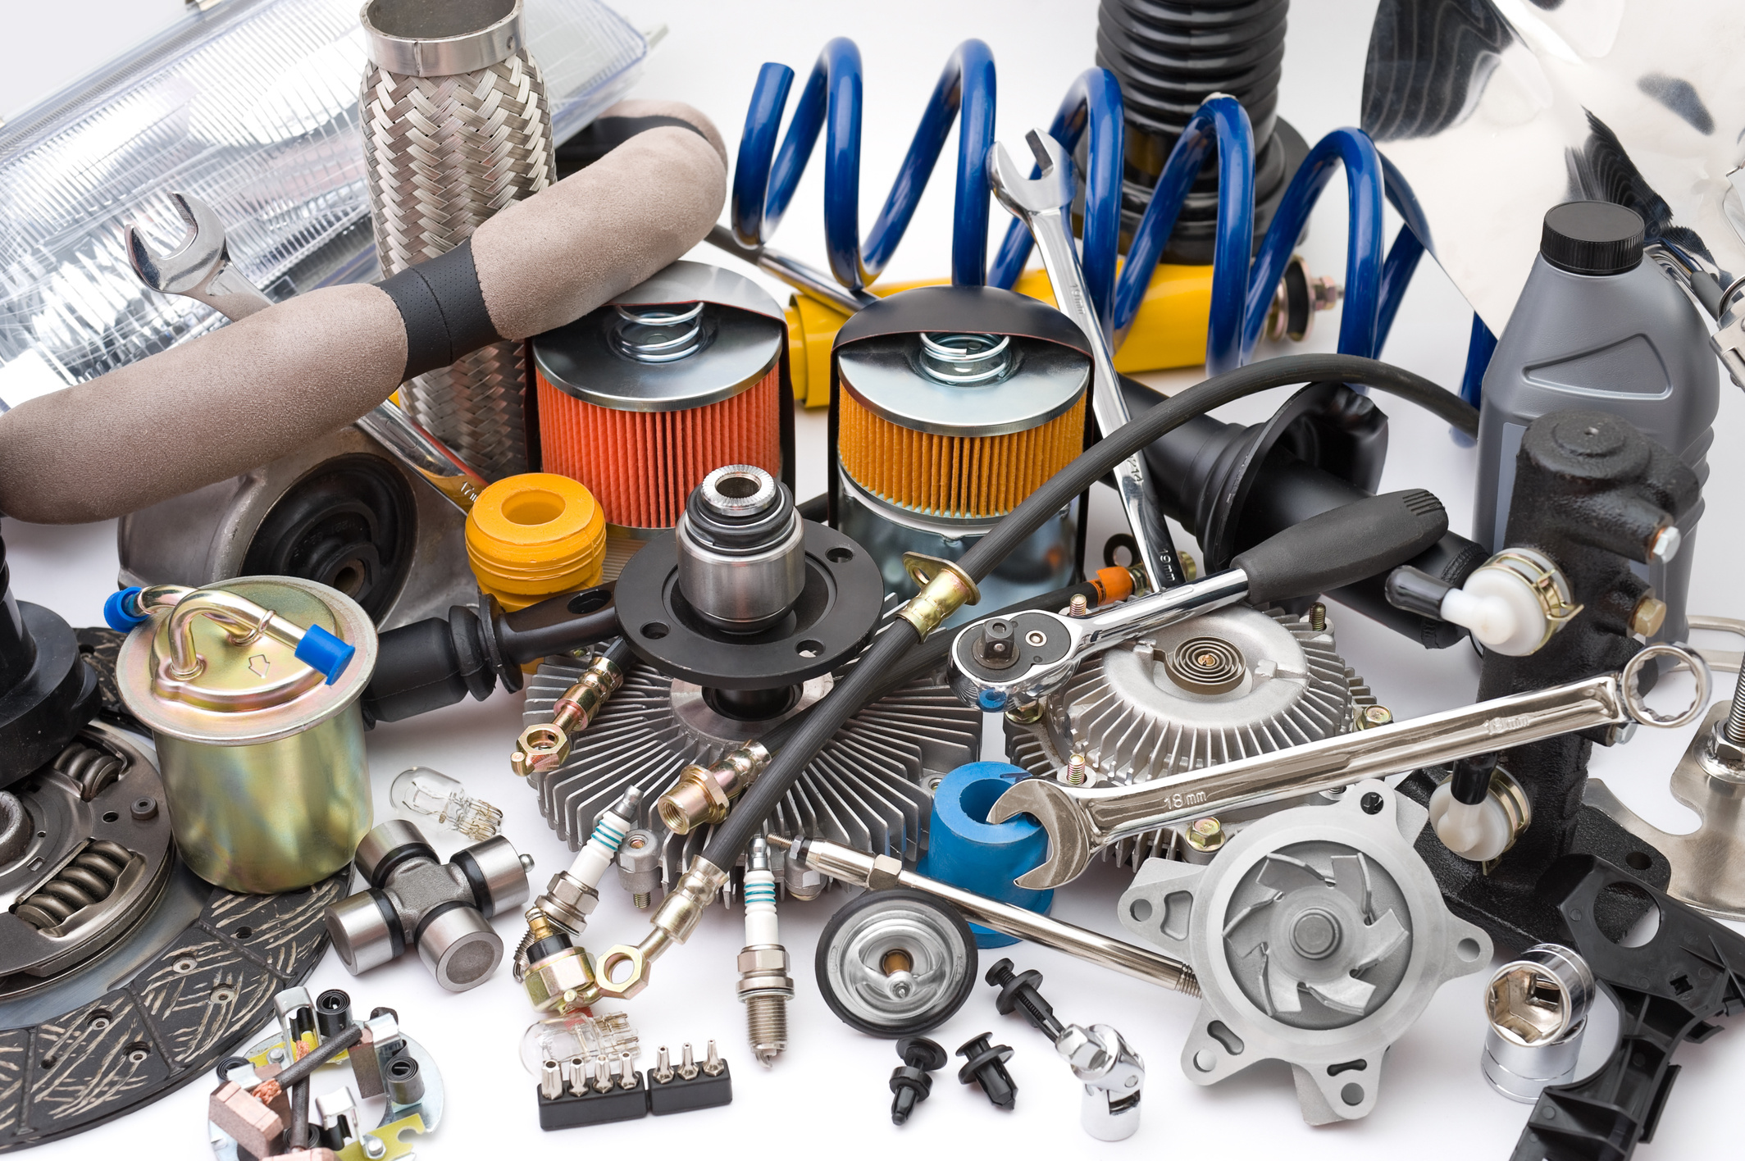
des pièces automobiles
les parties qu'on peut acheter
pour réparer une voiture

Slide 16
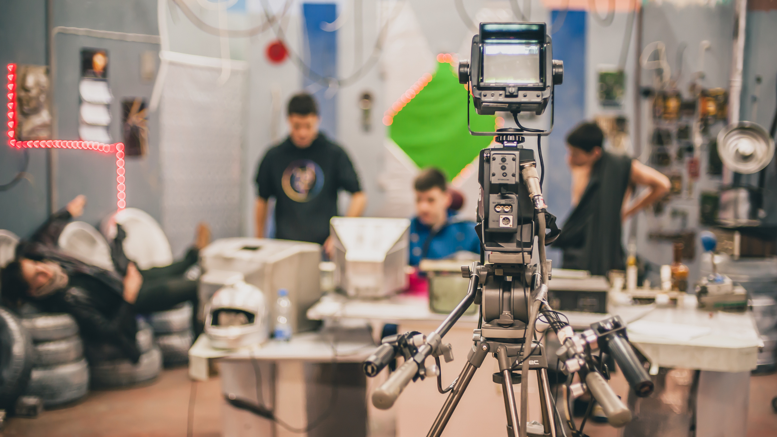
un court métrage
un film court

Slide 17



Ressources supplémentaires en ligne

